Slide 1
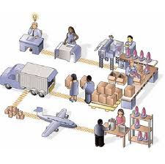
Administración de la Producción – ICN345 Problemática Táctico - Operativa
1. Evolución de los sistemas productivos y gestión de operaciones
Prof. Tomás Grubessich F.
tomas.grubessich@usm.cl

Slide 2
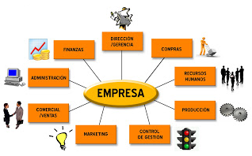
Contexto de las Operaciones
¿Cuál es el objetivo de la empresa?
¿Agregación de Valor?
¿Pricipales áreas de la empresa?
Operaciones debe validar el pronóstico hecho por el área comercial
¿El inventario agrega valor?
Variable dependiente o consecuencia

Slide 3
Administración de la Producción
Algunas definiciones:
Administración de los recursos directos necesarios para producir los bienes y servicios que ofrece una organización. Chase Aquilano.
La administración de la producción son las actividades que se relacionan con la creación de bienes y servicios a través de la transformación de insumos en salidas. Barry Render.
La administración de operaciones se define como el diseño, la operación y el mejoramiento de los sistemas de producción que crean los bienes o servicios de una empresa. Chase Aquilano

Slide 4
Administración de la Producción
Algunas de las áreas de decisión.
Pronósticos de demanda ¿cuánto, cuándo y donde? (visión occidental)
Administración de inventario ¿Cuáles son los ítems de mayor importancia? ¿Cuánto en promedio?; ¿Cuánto y cuando pedir? ¿Cuáles son los niveles de inventario de seguridad? ¿Política?
Planificación de la producción ¿Cuánta mano de obra se necesita y cuando se necesita? ¿Cuántas horas extras y subcontratos? ¿Cuánto y cuando contrato? ¿Cuánto y cuando despido?
Planificación de los requerimientos de materiales ¿Cuándo (cuanto) emitir OT de partes y piezas? ¿Cuándo (cuanto) emitir OC por materia prima?

Slide 5
Administración de la Producción
Algunas de las áreas de decisión.
Programación de la producción ¿Cuál es el orden de atención de los pedidos?
Capacidad ¿cuánta capacidad se necesita?, ¿cuándo se debe expandir la capacidad? (normalmente es monónotamente creciente)
Localización ¿en donde conviene ubicar las instalaciones? ¿Cuántas instalaciones?; ¿Cuál es la asignación de demanda?
Logística ¿Cuál es el nivel de servicio al cliente en términos de disponibilidad de inventarios y su localización, tiempo de entrega, confiabilidad en la entrega?
Transporte ¿Qué modo de transporte? ¿propia o subcontrato? ¿Cuál ruta?; ¿a que cliente se despacha primero? ¿carga consolidada?
NS

Slide 6
Administración de la Producción
Algunas de las áreas de decisión.
Distribución (diseño de layout) ¿qué tipo de distribución?
Diseño de procesos De acuerdo con Operaciones: ¿Cómo se fabrica el producto?; ¿que procesos?; ¿Qué tecnología?; ¿Cuál maquinaria?; ¿que tipo de sistema de producción?
Mantenimiento ¿Que estrategia de mantenimiento? ¿Qué acción de mantenimiento? ¿Mantenimiento basado en condición; tiempo fijo; oportunidad; hasta la falla?
Planificación y control de calidad.

Slide 7
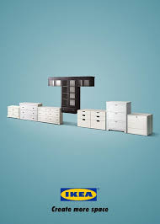
Objetivo de la Administración de la Producción:
“Producir un bien o servicio específico
al mínimo tiempo y costo”
Para evaluación y control se utilizan distintos criterios:
Eficiencia, eficacia, valor
Volumen de la Producción.
Costo (materiales, fuerza de trabajo).
Utilización (equipo y fuerza de trabajo).
Calidad y confiabilidad del producto.
Inversión (rendimiento sobre activos).
Flexibilidad para cambios en el producto.
Cadena de suministros
SCM

Slide 8
Decisiones Organizacionales
Empresa no existe!
6-18 meses
Estratégicas
Tácticas
Cartera de Productos.
Selección de Procesos.
Localización de Plantas.
Planificación Estratégica.
Política de Recursos Humanos
Plan Matriz de Mantenimiento.
Planificación de la Producción.
Campañas de Publicidad.
Parámetros de Inventarios.
La estrategia se divide en: eficacia de las operaciones, administración de los clientes e innovación de productos.
Día a día
Operacionales
Control de Calidad.
Control de la Producción.
Programación de la Producción
Tiempo
Su eficacia de refleja en los costos

Slide 9
ESTRATEGIA DE OPERACIONES
Estrategia de operaciones.
A partir de los años 70 las empresas japonesas comenzaron a dominar las industrias más importantes.
La razón de su éxito estuvo en operaciones altamente eficientes que fabricaban productos de alta calidad, y con bajos tiempos de lanzamiento. Este éxito fue consecuencia de la formulación y diseño de planes operacionales (estrategia de operaciones).
La operaciones se convirtieron en una parte integral de la estrategia corporativa de las empresas de clase mundial, junto con la estrategia financiera y de marketing.

Slide 10
EL CONTEXTO DE OPERACIONES
Posición de Mercado
Estrategia Corporativa
Estrategia Financiera
Estrategia de Operaciones
Estrategia de Marketing
Gestión de Operaciones
Personas
Plantas
Partes
Procesos
Materiales
Productos
Input
Planificación y control
Output
Sistema de producción

Slide 11
ESTRATEGIA DE OPERACIONES
Definición.
La estrategia de operaciones es el plan de acción, que seguirá el área de producción, para lograr sus objetivos y apoyar a la organización a lograr su misión (estrategia corporativa).
Establece las políticas y planes generales para utilizar los recursos de modo que apoyen a la estrategia competitiva a largo plazo de la empresa, a la que está integrada
Involucra decisiones relativas al diseño de procesos (tecnología, tamaño del proceso, inventarios) y su infraestructura para apoyarlos (sistemas de planeación y control, calidad, remuneración del trabajo)
Debe ser flexible y visionaria en el tiempo

Slide 12
ESTRATEGIA DE OPERACIONES
Análisis de mercado
Segmentación
Evaluación de necesidades
Entorno socioeconómico
y de negocios
Direcciona
Estrategia corporativa
Misión
Metas
Direcciones futuras
Estrategia mundial
Productos o servicios
nuevos
Prioridades competitivas
Costo
Calidad
Tiempo Flexibilidad
Capacidades
actuales
necesarias
planes
Todas las áreas de la empresa deben coordinarse con el quehacer de Operaciones (diseño, RRHH, finanzas)
Estrategia para áreas funcionales
Finanzas
Marketing
Operaciones
otras

Slide 13
ESTRATEGIA DE OPERACIONES
Prioridades competitivas en operaciones.
Existen ocho prioridades competitivas posibles en el área de operaciones.
Costo 1. Operaciones de bajo costo.
Calidad 2. Diseño de alto rendimiento.
3. Calidad consistente.
Tiempo 4. Entrega rápida.
5. Entrega a tiempo.
6. Velocidad de desarrollo.
Flexibilidad 7. Personalización.
8. Flexibilidad del volumen.
Oportunidad

Slide 14

PRIORIDADES COMPETITIVAS EN OPERACIONES
Operaciones de bajo costo.
Con el fin de competir en base a costos, los gerentes de operaciones tienen que considerar los costos de mano de obra, materiales, procesos, desperdicio, gastos generales y otros costos, a fin de diseñar un sistema que abarate el costo unitario de su producto o servicio.
Países que compiten a bajo costo después en alta calidad
(Japón, Taiwan, Korea, China… India)

Slide 15
PRIORIDADES COMPETITIVAS EN OPERACIONES
Diseño de alto rendimiento.
Incluye características superiores, mayor durabilidad (calidad del producto); actitudes serviciales y corteses, la disponibilidad de empleados de servicio, comodidad de acceso a los locales de servicio y seguridad en los productos o servicios (calidad del servicio¹).
¹ Bitran, G.R, and Lojo, M.P., A framework for Analyzyng the Quality of the Customer Interface, European Management Journal, Vol 11, N°4, pp 385-396, 1993

Slide 16

PRIORIDADES COMPETITIVAS EN OPERACIONES
Calidad consistente.
Mide la frecuencia con la cual el producto o servicio cumple las especificaciones del cliente. Para competir sobre la base de calidad consistente, los gerentes tienen que desarrollar y vigilar las operaciones con miras a reducir los errores (calidad del proceso).
¿Calidad del proceso o calidad del producto?

Slide 17
PRIORIDADES COMPETITIVAS EN OPERACIONES
Entrega rápida.
Tiempo que transcurre desde que el pedido de un cliente es recibido hasta que es completado (paquetería).
Entrega a tiempo (confiabilidad en la entrega).
Mide la frecuencia con la cual se cumple puntualmente las promesas sobre el tiempo de entrega (proveedor materiales).
Velocidad de desarrollo.
Mide la rapidez con que se introduce un producto o servicio, considerando el tiempo transcurrido desde la generación de la idea hasta el diseño final y la producción (empresas tecnológicas).

Slide 18
PRIORIDADES COMPETITIVAS EN OPERACIONES
Personalización.
Capacidad de satisfacer las necesidades peculiares de cada cliente modificando los diseños de productos o servicios (www.nike.com).
Flexibilidad del volumen.
En muchos mercados, la habilidad de una compañía para responder a los incrementos y las disminuciones en la demanda es un factor importante en su capacidad de competir (empresa material de construcción mayoreo y menudeo).

Slide 19
PRIORIDADES COMPETITIVAS EN OPERACIONES
El paradigma de las prioridades competitivas.
Una empresa productiva sólo puede elegir entre 4 prioridades competitivas.
Costo
Calidad
Tiempo
Flexibilidad
Paradigma: una empresa jamás podrá ser líder en los cuatro ámbitos.

Slide 20
PRIORIDADES COMPETITIVAS EN OPERACIONES
¿Cómo decide un cliente a quién comprar?
Precio
Compromiso con la calidad (de diseño y de proceso)
Entregas a Tiempo (confiabilidad de la entrega)
Calidad del desempeño
Velocidad de Entrega
Flexibilidad de los productos (novedades)
Servicio posventa y apoyo técnico
Línea de productos extensa
Capacidad para afrontar cambios de demanda
Ambigüedad!

Slide 21
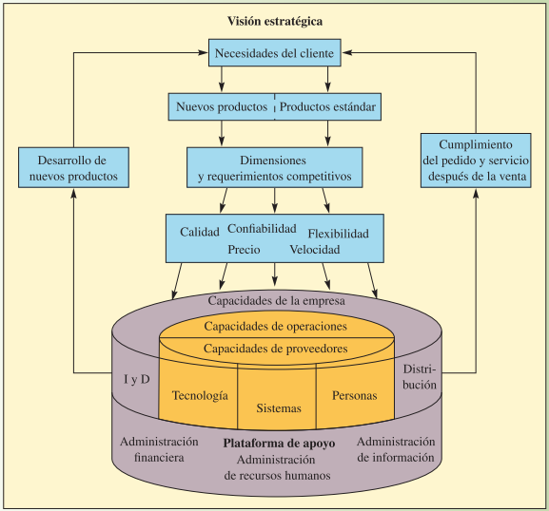
Marco de la estrategia de operaciones: de las necesidades del cliente al cumplimiento del pedido:

Slide 22
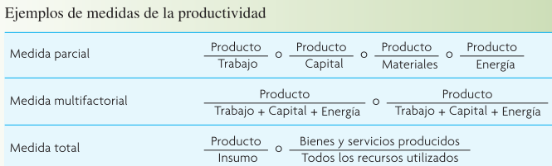
COMPETITIVIDAD Y PRODUCTIVIDAD
Son la esencia de la Gestión de Operaciones
Competitividad: Posición relativa en el Mercado, no es responsabilidad exclusiva de la Gestión de operaciones. “Es relativa” a la percepción de los clientes.
Productividad: Productos o desempeño por unidad de insumo o recurso, responsabilidad exclusiva de Gestión de Operaciones

Slide 23

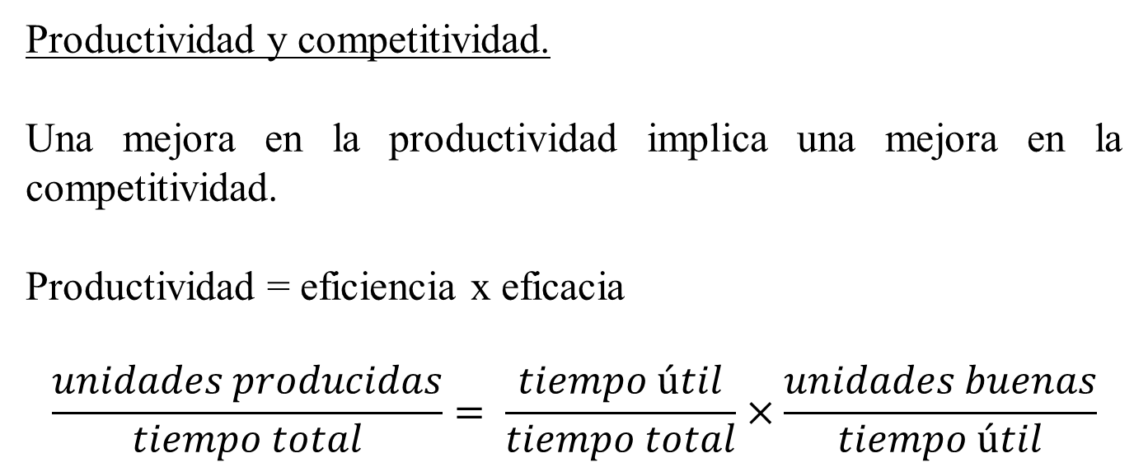
PRODUCTIVIDAD , EFICIENCIA Y EFICACIA
Productividad y competitividad.
Una mejora en la productividad implica una mejora en la competitividad.
Productividad = eficiencia x eficacia
$$\frac{unidades producidas}{tiempo total}= \frac{tiempo útil}{tiempo total}×\frac{unidades buenas}{tiempo útil}$$
% o grado de cumplimiento. No considera costos
Relaciona 2 magnitudes: producción e insumos (costo por producto)

Slide 24
Características de la manufactura de clase mundial
Liderazgo visionario
Benchmarking
Plan estratégico a 3-5 años
Involucramiento de empleados
Desarrollo continuo del recurso humano
Integración de objetivos interdepartamentales
Enfoque por cliente o producto
Sistema de buena comunicación
Soporte para investigación y educación
Desarrollo de productos de acuerdo a las necesidades del cliente
Equipos multidisciplinarios
Responsabilidad individual y mejora continua
CEP (Control estadístico de Procesos)
Experimentación e innovación
Sociedades con proveedores de calidad certificada
Manufactura celular flujo continuo
Proceso basado en Demanda
Cambios Set-Up
Simplificación-Estandarización-Automatización
Mantenimiento preventivo y predictivo

Slide 25
SISTEMAS DE PRODUCCION
La producción es el proceso de convertir los recursos disponibles de una organización en productos, bienes y servicios.
El conjunto de actividades y operaciones involucradas en la producción de bienes y servicios de una organización se conoce como sistema de producción.
Un sistema de producción tiene tres componentes principales.
Entradas o insumos: instalaciones físicas, materiales, capital, equipos, personal y energía.
Salidas o resultados: los productos y servicios producidos por el sistema.
Procesos: los medios mediante los cuales las entradas o insumos se transforman en resultados o salidas, maquinado, ensamblado, soldadura, corte, etc.
Interesante la Visión Deming de los sistemas de producción.

Slide 26
Clasificación de los Sistemas Productivos en función del flujo del producto:
SISTEMAS DE PRODUCCION
Principales tipos en la manufactura:
Producción en masa y continua
Producción artesanal y por lotes
Sistema flexible de manufactura
Principales tipos en los servicios:
Servicios en masa
Talleres de servicio
Servicios profesionales

Slide 27
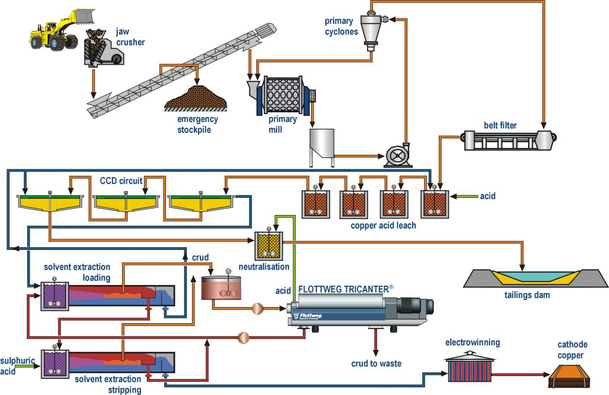
PROCESOS CONTINUOS
SISTEMAS DE PRODUCCION
Aquellos en los que los productos pasan a través de los procesos directamente comunicados en forma continua enlazándose materia prima y productos terminados por ejemplo, productos como gases, líquidos, celulosas, químicos, etc. Se asocian con inflexibilidad y tecnologías de alta inversión.

Slide 28
SISTEMAS DE PRODUCCION
Producción de sistemas continuos
M.P
Producto A
t=0
t=0
t=0
t=0
El producto fluye en un constante movimiento a través del sistema.
Procesamiento tabaco para cigarrillos (Chiletabacos).
Leche.
Producción de papel.
Producción de fibra textil.

Slide 29
SISTEMAS DE PRODUCCION
Proceso continuo de fabricación de perfiles

Slide 30
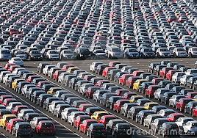
PRODUCCIÓN EN MASA (FLOW-SHOP)
SISTEMAS DE PRODUCCION
El proceso fluye en forma discreta a muy alta velocidad y con baja variación en el producto. El producto sigue siempre la misma secuencia de operaciones, involucrando líneas de producción y más trabajadores que la producción continua. Gran volumen a costo bajo y poca variedad que no afecta el diseño básico estandarizado.

Slide 31
SISTEMAS DE PRODUCCION
Producción en masa
M.P
Producto A
t=t1
t=t2
t=t3
t=t4
Estaciones de trabajo
Embasado de vino (Veramonte)
Fabricación de tarros (Inesa Crown)
Confección de cajetillas de cigarrillo. (Chiletabacos)
Ensamble de refrigeradores. (CTI).

Slide 32
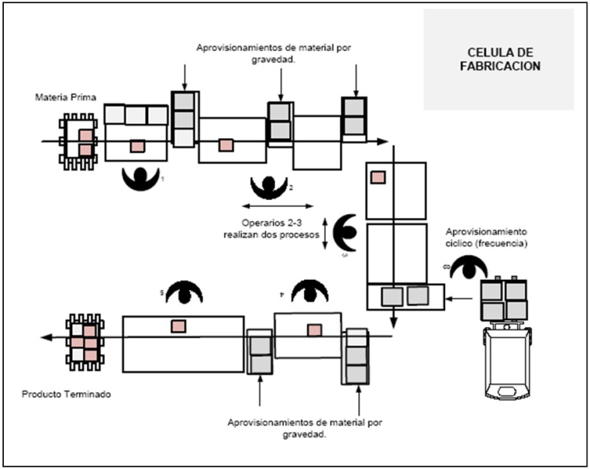
PROCESOS TIPO TALLER (JOB-SHOP)
SISTEMAS DE PRODUCCION
Orientada a trabajos tipo taller. Proceso de transformación en el cual los productos siguen diferentes trayectorias y secuencias a través de los procesos y máquinas. Las máquinas se encuentran agrupadas por funciones. Fabrica muchos productos diferentes en pocas unidades, muchas veces diseñadas a medida. Flujo de material irregular que varía entre pedidos. Layout celular o funcional.

Slide 33
SISTEMAS DE PRODUCCION
Producción tipo taller (Job-Shop)
C
G
A
T
T
T
S
S
T
T
T
S
S
H
F
F
F
D
D
D
B
F
F
D
D
D
D
E
Si sigue la misma ruta, el producto es el mismo

Slide 34
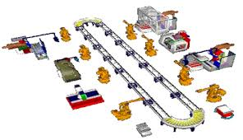
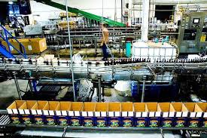
SISTEMAS DE PRODUCCION
SISTEMA FLEXIBLE DE MANUFACTURA
Aplicable a un sistema de producción tipo taller con las ventajas de un sistema en línea.
Híbrido entre taller y producción en línea (celda)
Celda : línea con distintos productos en secuencia común

Slide 35
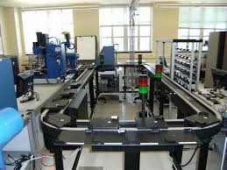
Selección de procesos
Máquina automática
Volumen
Línea de Productos
Máquina programable
Máquina CNC
Manejo y almacenamiento de materiales automatizado
Computador central
FMS
Celda
Máquina convencional
Módulo
Taller
Variedad
https://www.youtube.com/watch?v=5AWnM3rIYcY
https://www.youtube.com/watch?v=7v3hTuJs4FM

Slide 36
SISTEMAS DE PRODUCCION
Clasificación de los sistemas productivos en función de cómo se activa la producción
Contra stock. El sistema de producción se activa cuando el inventario de productos terminados llega a un punto critico.
Bajo pedido. El sistema de producción se activa cuando el cliente emite un pedido.
Stock
Stock
Taller
En masa
Pedido
Pedido

Slide 37
SISTEMAS DE PRODUCCION
Clasificación de los sistemas productivos en función de la forma física de la producción:
Clasificación VAT (teoría de las restricciones de Goldrat).
Todas las empresas manufactureras pueden clasificarse en uno o una combinación de tres tipos designados como V, A y T, dependiendo de los procesos y productos.
La razón para utilizar la clasificación VAT es obvia cuando se nota la apariencia real del flujo de productos a través del sistema productivo.

Slide 38
SISTEMAS DE PRODUCCION
Planta “V”.
Ejemplo: Acero, plástico, pintura, refinación de petróleo.

Slide 39
SISTEMAS DE PRODUCCION
Planta “A”.
Ejemplo: fabricación de aviones, automóviles.

Slide 40
SISTEMAS DE PRODUCCION
Planta “T”.
Ejemplo: fabricación de mobiliario escolar.

